Slide 1


Slide 5


Slide 12
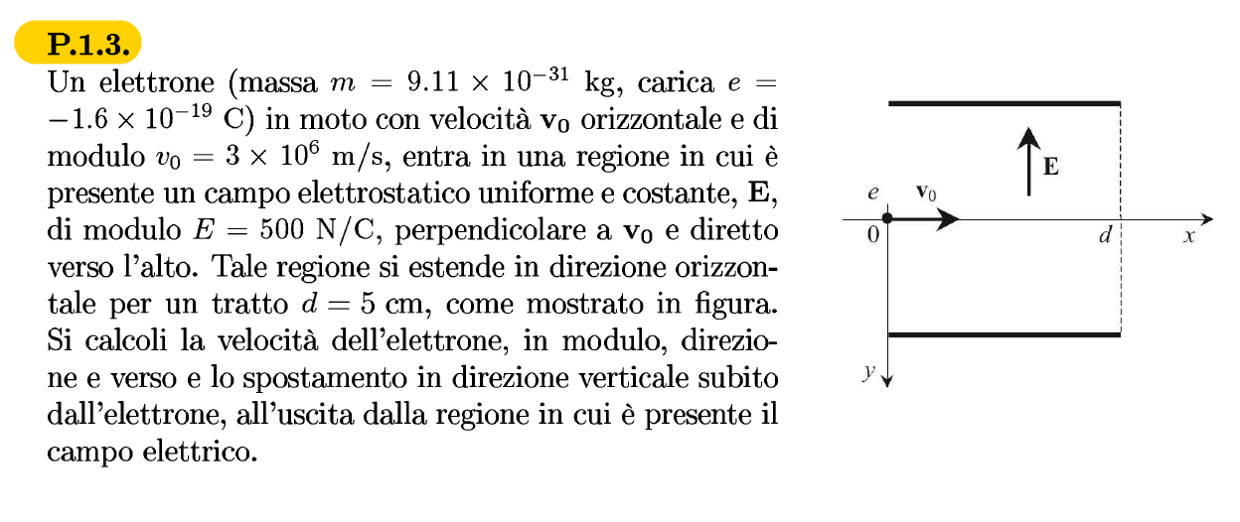

Slide 22
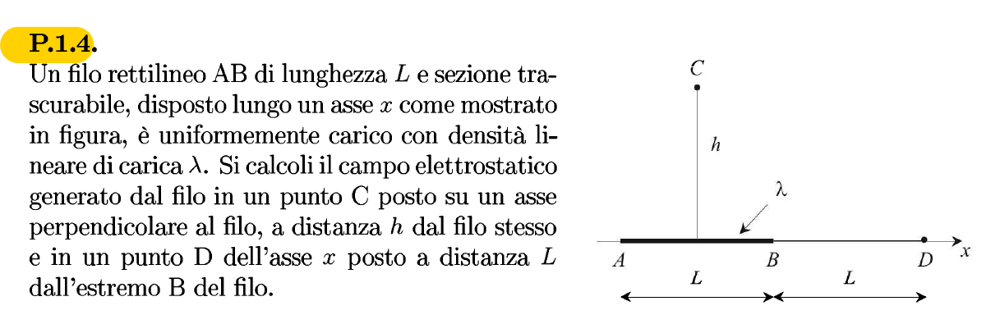

Slide 29


Slide 30

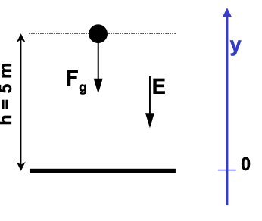
11
11
11

Slide 37


